Slide 1
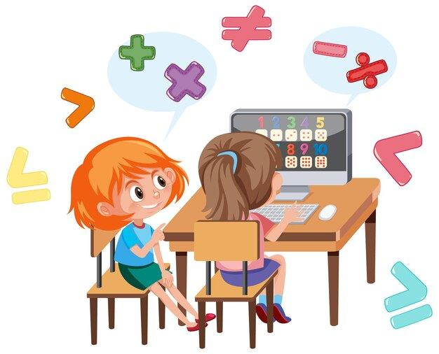
Математика
1 клас
Розділ VІІ
Арифметичні дії
в межах 100
Урок 131
Узагальнення і систематизація знань

Slide 2
Організація класу
Гарно й зручно ми сідаєм,
Щось нове завжди вивчаєм.
Те, що вчили - пригадаєм,
Будь уважний, починаєм!

Slide 3
Геометрично-логічна хвилинка
Розгляньте геометричні фігури. Які це фігури?
Розподіліть лінії на дві групи. За якими ознаками це можна зробити?
1 — криві лінії,
2 — ламані;
1 — незамкнені лінії,
2 — замкнені.
або

Slide 4
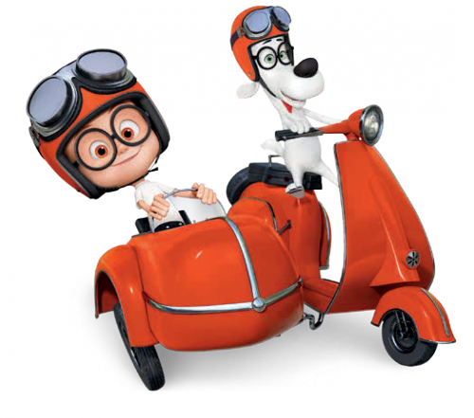
Обчисли ланцюжок «Потяг»
+ 6
+ 10
– 5
+ 20
+ 8
- 40
60
66
76
71
91
99
59

Slide 5
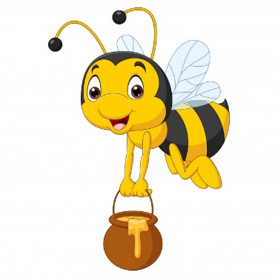
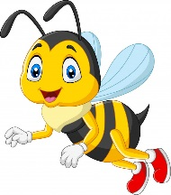
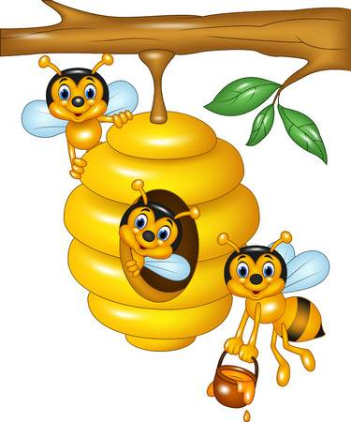
Порівняння чисел. Гра «Збираємо мед»
>
8 1 на …
7
<
5 7 на …
2
5
<
3 5 на …
2
<
5
2 7 на …
<
1 8 на …
7
<
4 6 на …
2

Slide 6
Запиши невідомі доданки
20
+
50
=
70
34
+
0
=
34
5
+
40
=
45

Slide 7
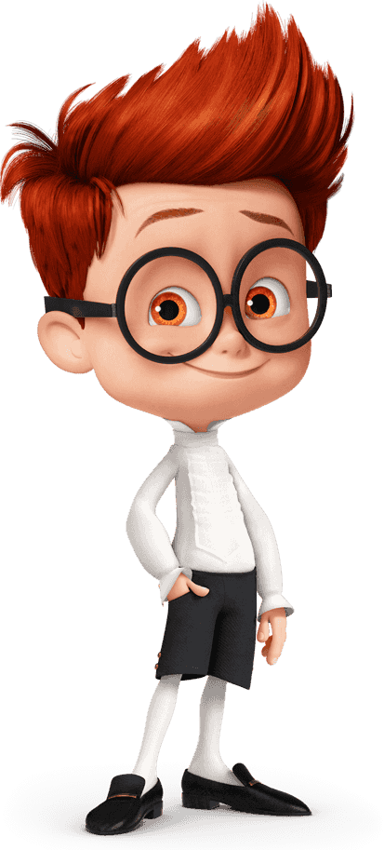
Повідомлення теми та завдань уроку
Сьогодні на уроці ми будемо повторювати вивчене, продовжимо тренуватися у виконанні арифметичних дій з двоцифровими числами.

Slide 8
Повідомлення теми та завдань уроку
Запиши числа від більшого до меншого
Я задумала число, додала до нього 4, отримала — 34. Яке число я задумала?
Я задумала число, відняла від нього 3, залишилось 40. Яке число я задумала?
34 43 25 91 19 52 77
19
25
34
43
52
77
91
Збільш на 11 кожне число
17 | 33 | 74 | 56 | 38 | 87 | 65
28
44
85
67
49
98
76
Посібник.
Сторінка
129

Slide 9
Порівняй
17 см
16л
>
<
>
27см 7см + 10см
7л 17л – 1л
<
50м
70л
50л + 10л 100л
5м 55м – 5м
>
<
90кг
87грн
80грн + 7грн 78грн
>
>
100кг – 10кг 19кг
Підручник.
Сторінка
129

Slide 10
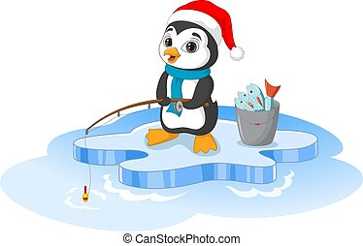
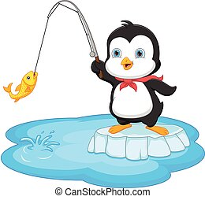
Складаю і розв’язую задачі
Два пінгвіни ловили рибу. Один зловив 20 рибин, а другий — 30.
Скільки рибин разом зловили пінгвіни?
20 риб.
30 риб.
На скільки менше рибин зловив перший пінгвін, ніж другий?
? риб.
На ? риб.
(риб.)
разом.
Знаходження суми
на
менше.
(риб.)
Знаходження різниці

Slide 11
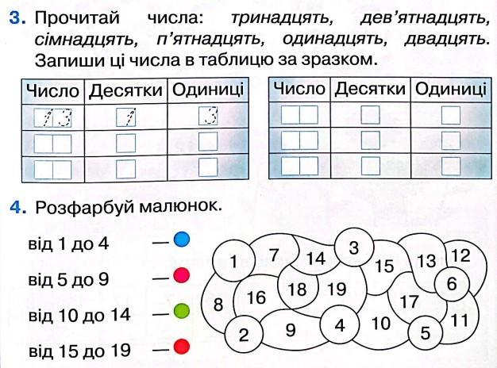
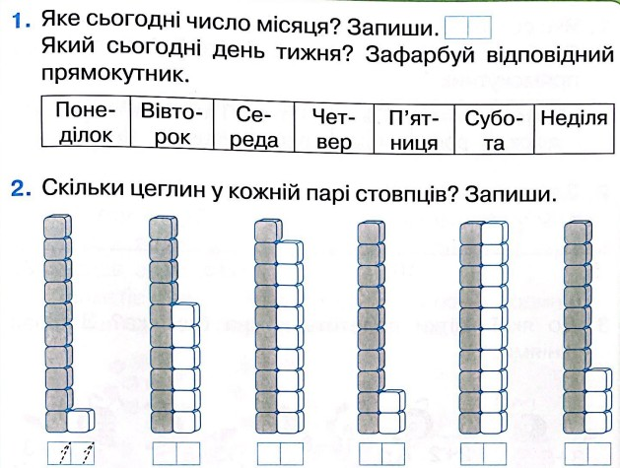
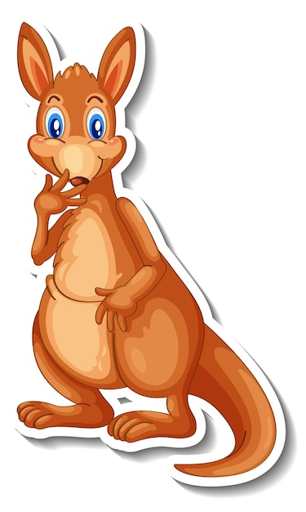
Робота в зошиті
Сторінка
51

Slide 12
Рефлексія «Загадкові листи»
Обери лист, який ти хочеш відкрити
(для відкриття по листі варто натиснути)
Сьогодні
на уроці
я навчився/
навчилася…
На уроці
я запам’ятав/
запам’ятала…
Найкраще
мені вдалося…
Найбільше
мені сподобалося…
Урок
завершую з настроєм…
Труднощі виникали…

Slide 13
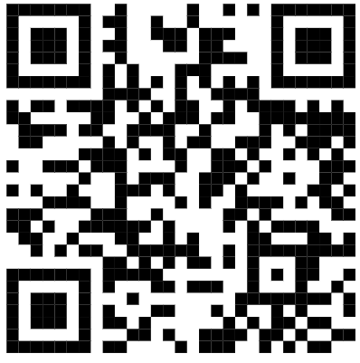
Online завдання
Відскануй QR-код або натисни жовтий круг!

Slide 14
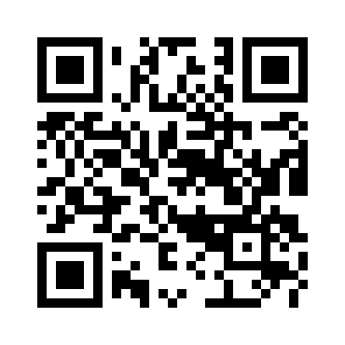
Online завдання
Відскануй QR-код або натисни жовтий круг!

